Slide 1

Волгоградская региональная общественная организация духовно-нравственного воспитания молодёжи «ВОСЬМОЙ ВЕТЕР»
ВМЕСТЕ сделаем мир лучше

Slide 2
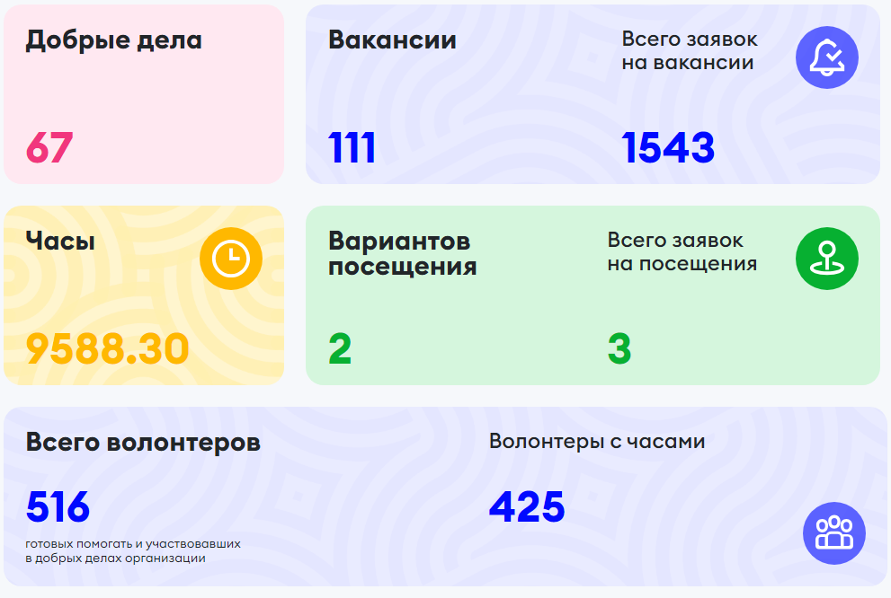
Наша деятельность
517 волонтеров
66 добрых дел
9588.3 часов

Slide 3
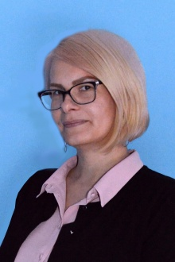
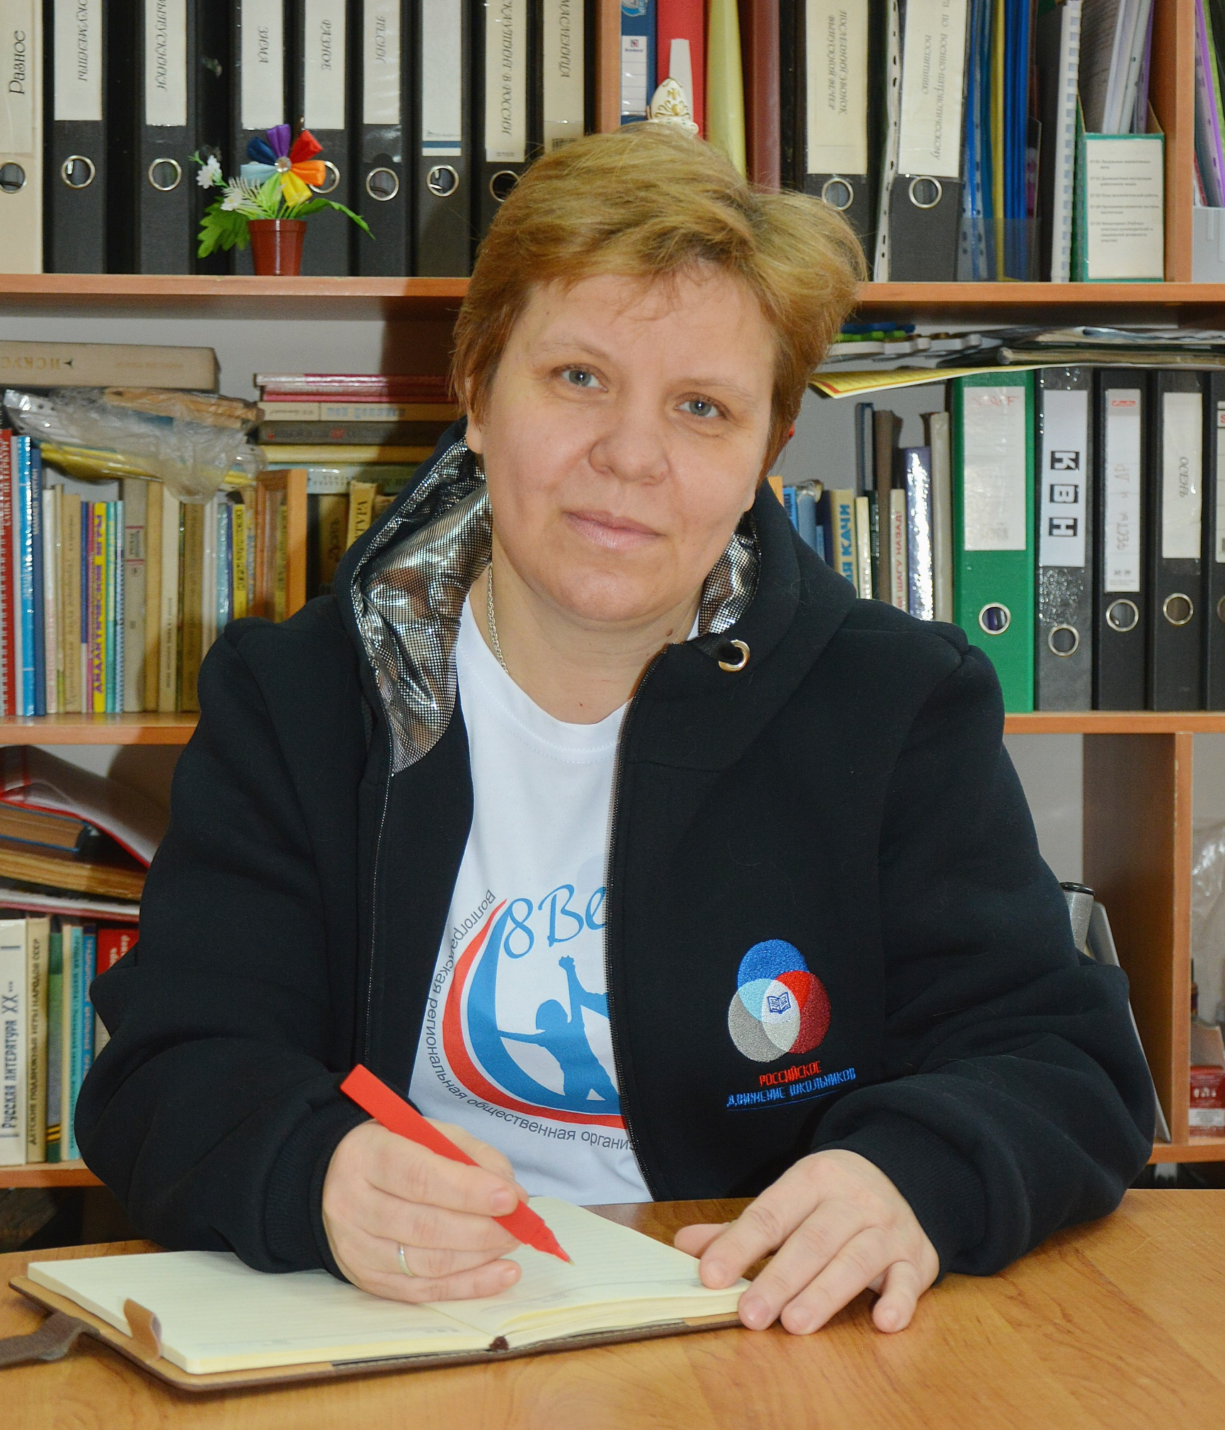
Наша команда
Степаненко
Кристина Алексеевна, председатель
Маклецова
Надежда Николаевна, заместитель председателя

Slide 4
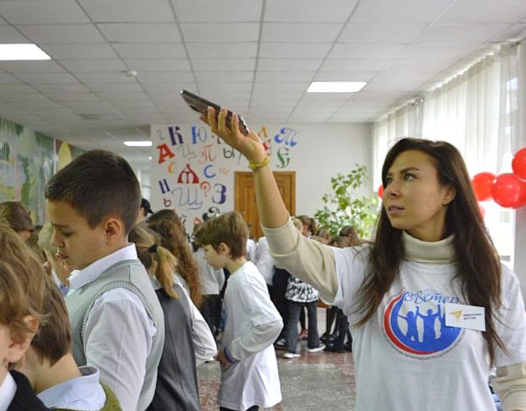
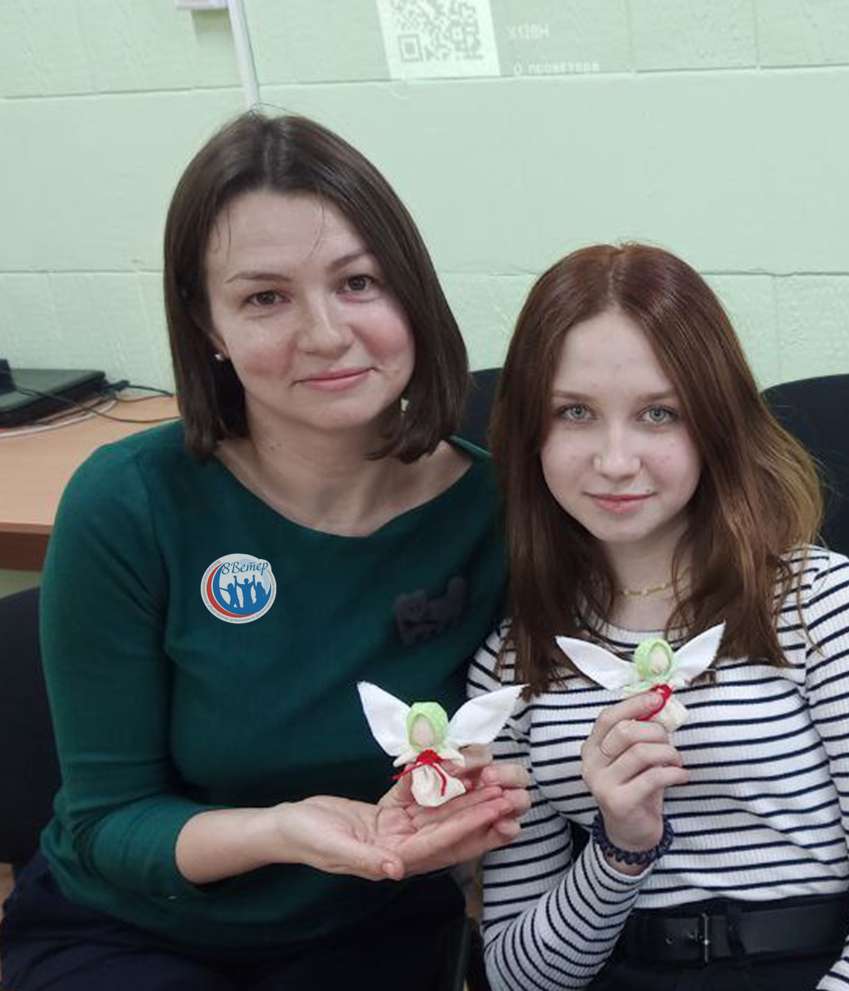
Наша команда
Лунева Дарья Николаевна, руководитель проектов
Бокова Наталья Николаевна, руководитель проектов

Slide 5
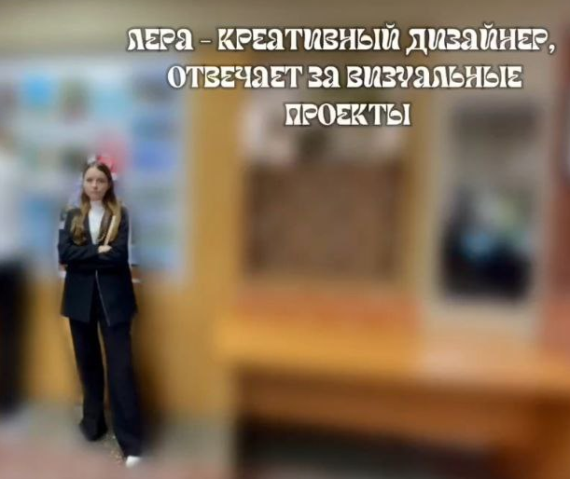
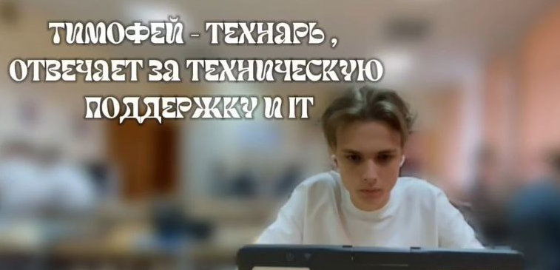
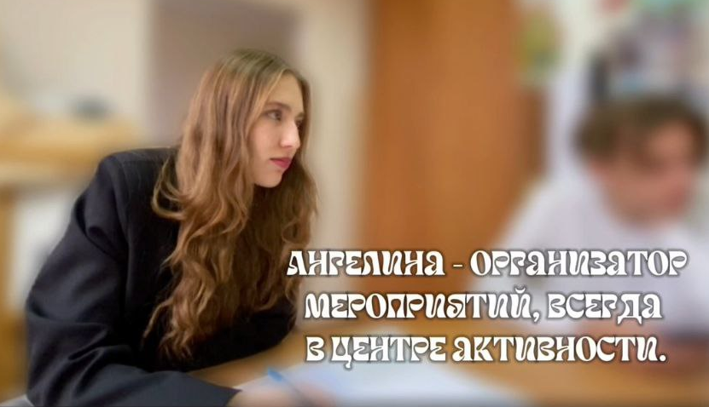
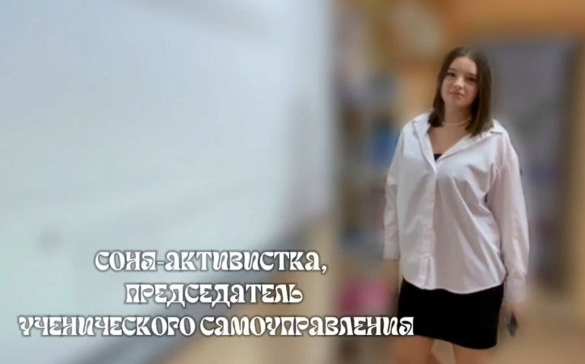
Активисты-одиннадцатиклассники
волонтерского движения

Slide 6
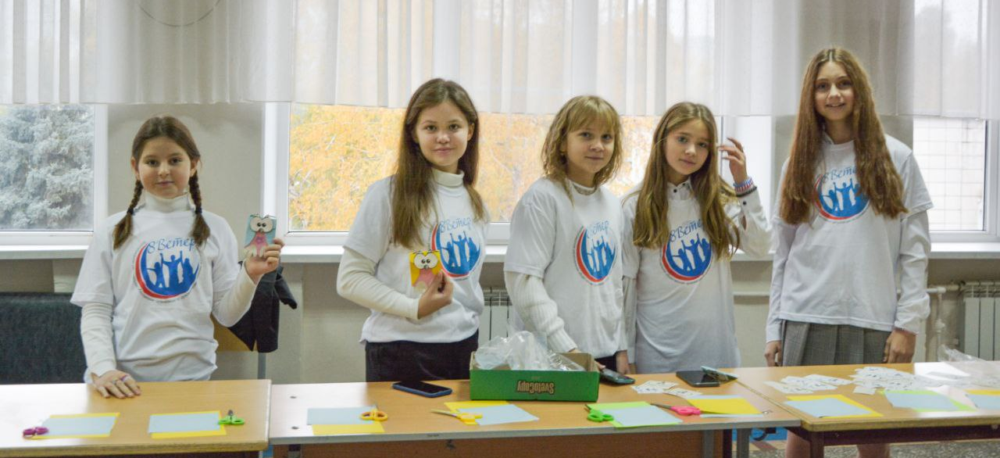
Волонтеры «Восьмого ветра» на мастер-классе
по оригами в День самоуправления

Slide 7
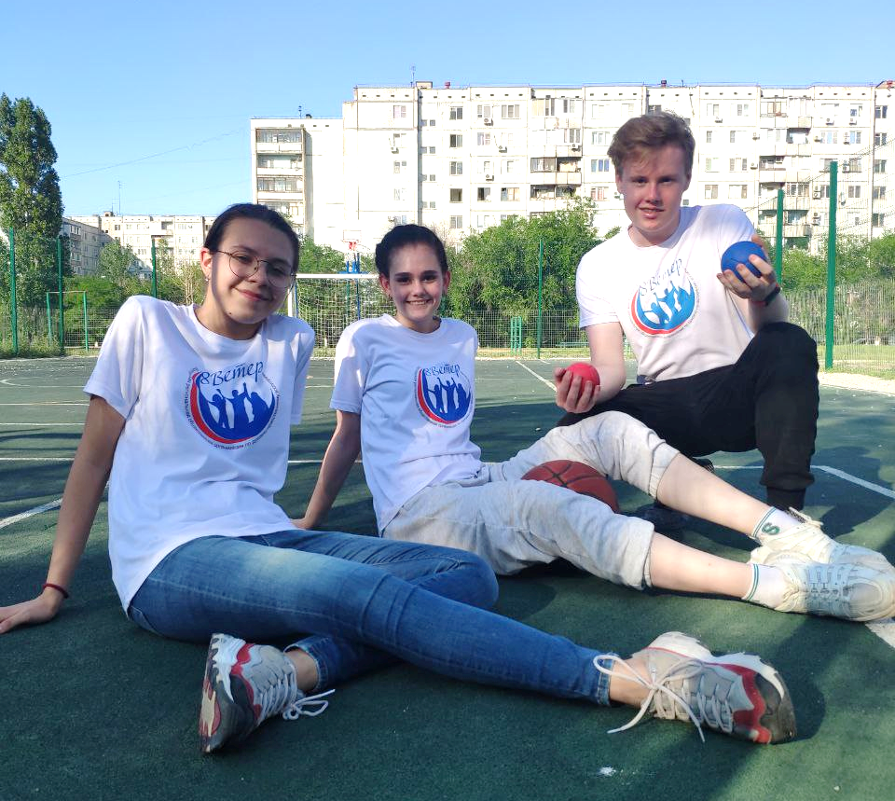
Готовимся к флешмобу на День России

Slide 8
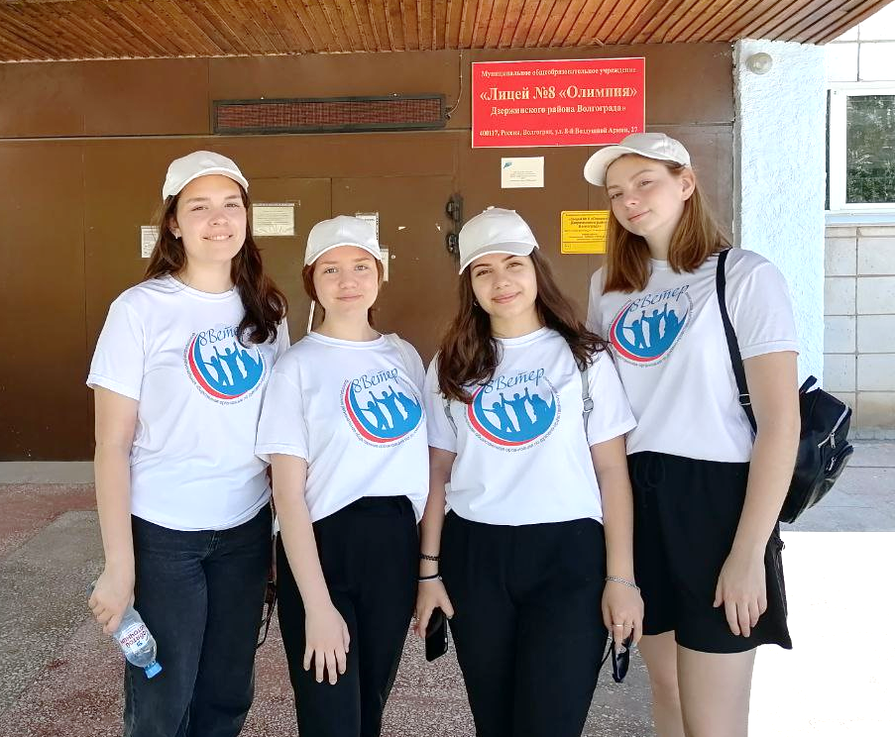
Выпускники-волонтеры перед поездкой
в лагерь
«Зеленая волна»

Slide 9
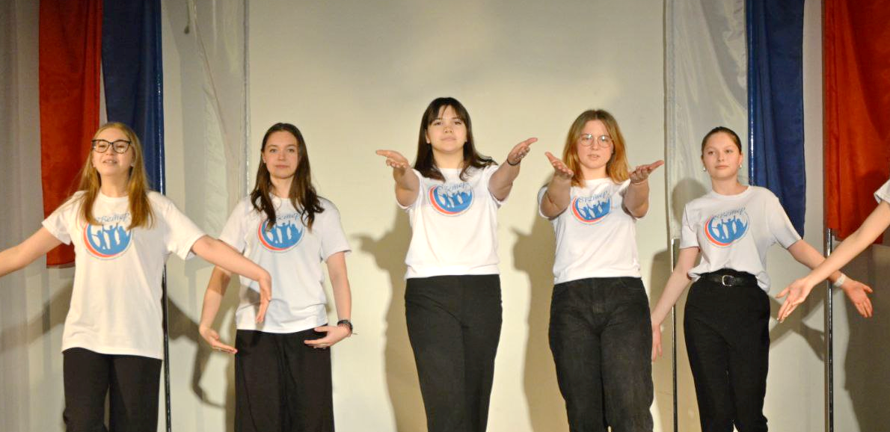
Волонтеры «Восьмого ветра» на открытии первичного отделения Движения Первых в МОУ Лицей № 8 «Олимпия»

Slide 10
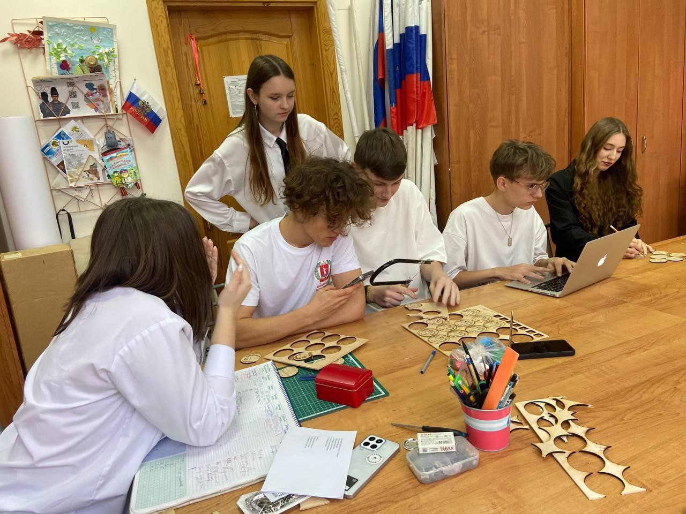
Подготовка мероприятий, уроков и подарков
ко Дню самоуправления

